Slide 1
Spring Web Project
PART 2. 3.등록 구현

Slide 2
Objectives
등록 작업을 위한 컨트롤러 구성
URL 호출 방식 정의하기
뷰(view)의 구현
컨트롤러의 데이터 수집 및 처리

Slide 3
컨트롤러 관련 고민들
공통적인 URI 경로와 각 기능별 URI
각 URI에 대한 호출 방식(GET, POST)
결과 처리와 리다이렉트 방식의 페이지 결정
예외 페이지
방식 | URI | 설명
GET | /board/register | 게시물의 등록 페이지를 보여준다.
POST | /board/register | 게시물을 실제로 등록한다.
GET | /board/read?bno=xxx | 특정 번호의 게시물을 조회한다.
GET | /board/mod?bno=xxx | 게시물의 수정 화면으로 이동한다.
POST | /board/mod | 게시물을 수정한다.
POST | /board/remove | 게시물을 삭제한다.
GET | /board/list | 게시물의 목록을 확인한다.

Slide 4
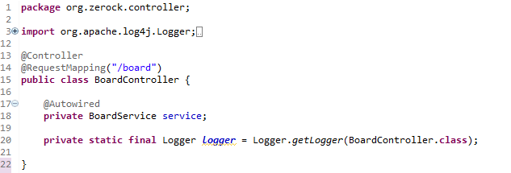
컨트롤러의 선언
스프링 MVC를 이용하는 경우에는 컨트롤러 역시 ‘@Controller’라는 애노테이션을 추가하는 것만으로 설정이 완료됩니다.
작성하는 컨트롤러는 아래와 같이 애노테이션으로 ‘@Controller’를 추가해주고, Board의 모든 공통 경로를 ‘/board/’로 인식할 수 있게 합니다.

Slide 5
등록 작업과 파라미터의 고려 사항
파라미터를 결정하는 것은 다음과 같은 사항을 고려해서 설계해야 합니다.
파라미터의 수집은 스프링 MVC에서 자동으로 이루어지므로, 파라미터의 수집이 필요하면 원하는 객체를 파라미터로 선언합니다.
특별한 경우가 아니라면 VO 클래스 혹은 DTO클래스를 파라미터로 사용하는 것이 편리합니다.
브라우저에서 들어오는 요청(request)이 자동으로 파라미터로 지정한 클래스의 객체 속성값으로 처리되는데 이를 바인딩(binding)이라고 합니다.
스프링 MVC의 Model 객체는 해당 메소드에서 뷰(jsp 등)에 필요한 데이터를 전달하는 용도로 사용됩니다. 그러므로 만일 메소드 내에서 뷰로 전달할 데이터가 있다면, Model을 파라미터로 선언해 주는 것이 편리합니다.

Slide 6
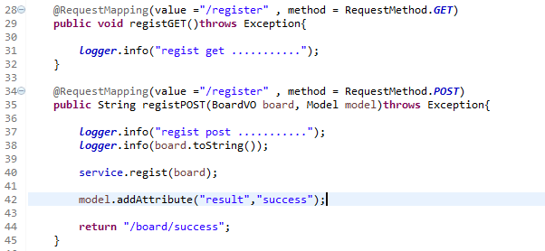
컨트롤러의 등록 처리 메소드
GET 방식은 항상 사용자가 직접 브라우저에서 접근이 가능할 때 사용합니다. 일반적인 경우라면 GET 방식은 1) 입력 페이지와 2) 조회 페이지에서 사용합니다.
반면에 POST 방식은 항상 외부에서 많은 정보를 입력하는 경우에 사용합니다. 브라우저상에서 주소창에 보여지면 안 되는 정보를 전송하는 데 처리합니다.

Slide 7
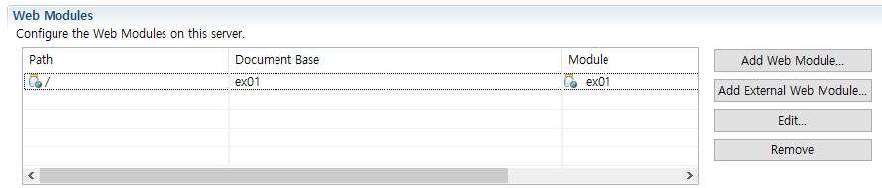
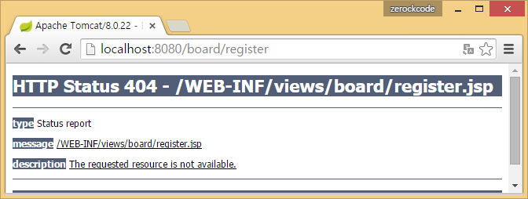
컨트롤러의 동작 테스트

Slide 8
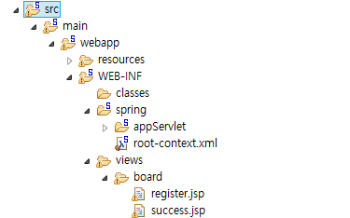
뷰(view)의 구현 – 등록
작업의 순서
필요한 jsp 페이지 작성
jsp 페이지 내에 필요한 데이터 전달 확인
jsp 페이지 내에서의 출력

Slide 9
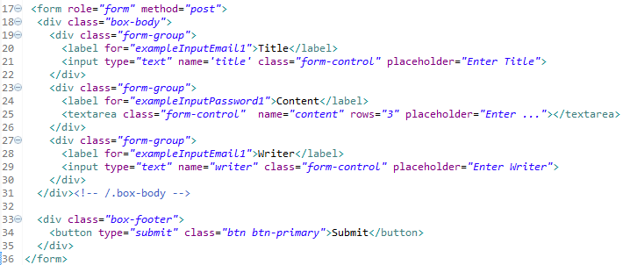
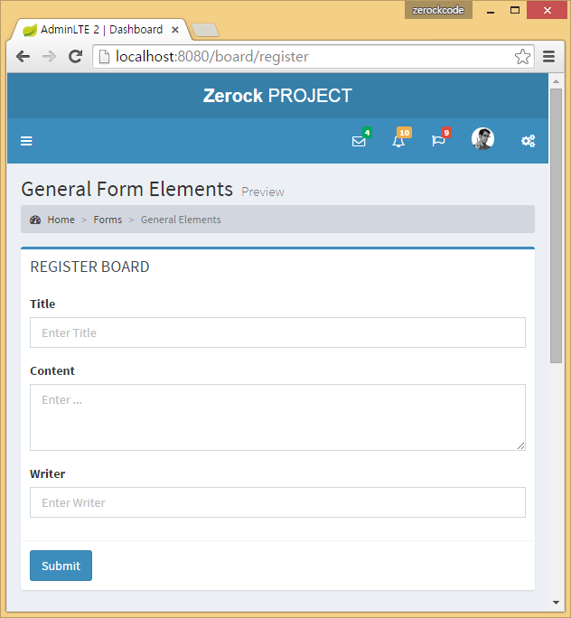
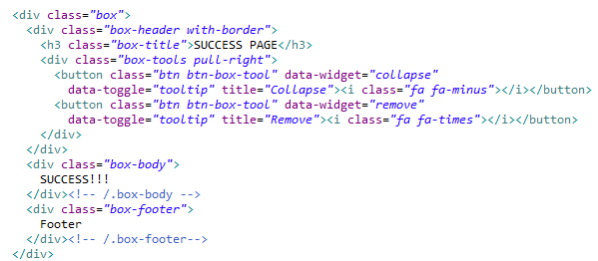
/WEB-INF/views/board/register.jsp의 일부
/WEB-INF/views/board/success.jsp의 일부

Slide 10
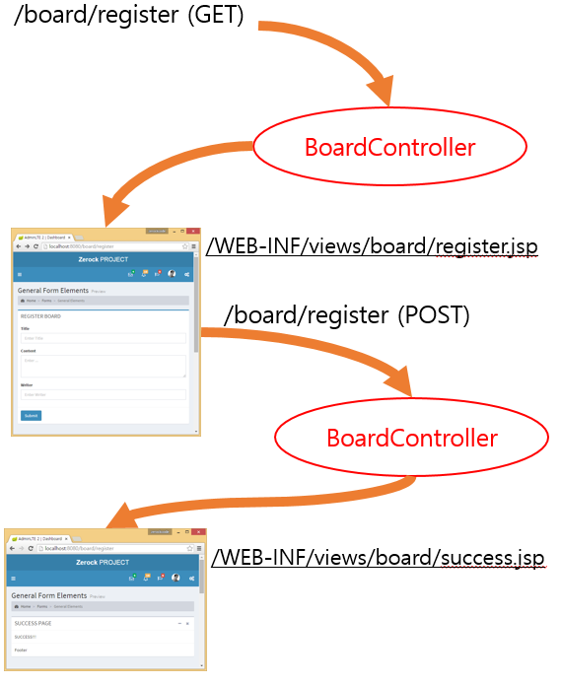
데이터의 전달 구조

Slide 11
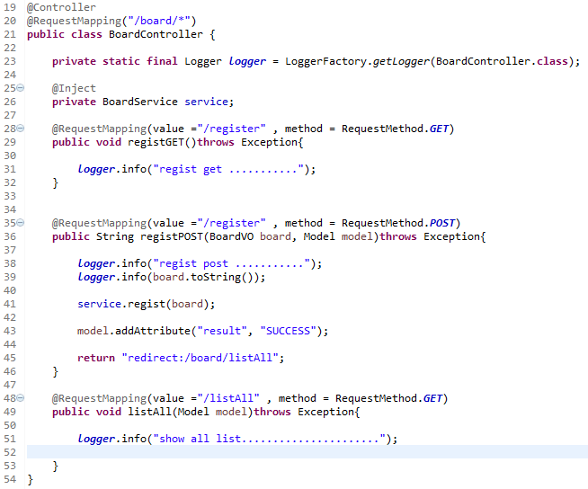
새로고침의 문제와 리다이렉트

Slide 12
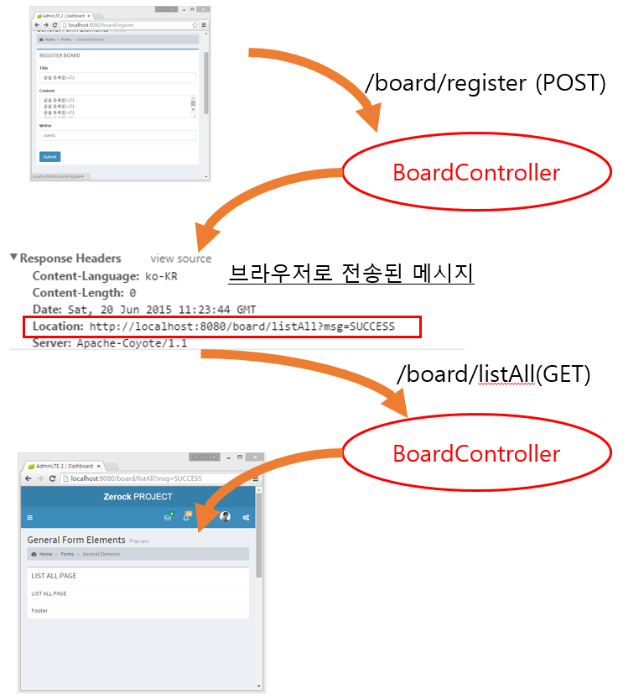

Slide 13
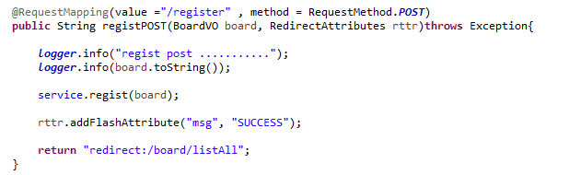
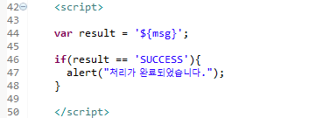
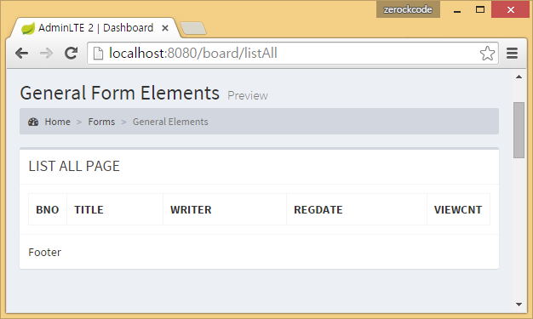
RedirectAttributes를 이용하기
/WEB-INF/views/board/listAll.jsp의 일부

